Slide 1
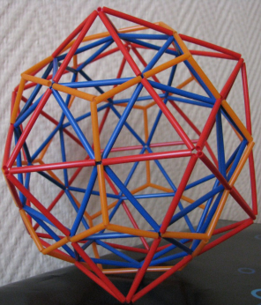
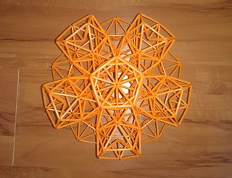
ИГРУШКИ ИЗ
ТРУБОГРАННИКОВ
Выполнила ученица 4А класса
МБОУ «Лицей № 6 имени М.А. Булатова»
Скрипкина Анна
Руководитель проекта учитель начальных классов МБОУ«Лицей № 6 имени М.А.Булатова»
Дыбленко Светлана Александровна

Slide 2
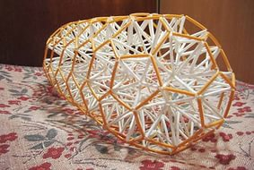
АКТУАЛЬНОСТЬ ТЕМЫ (ОСНОВНОЙ СМЫСЛ)
Освоение методики построения трубогранников из подручных материалов
Отработка навыков построения на различных этапах
Изготовление игрушек из полученных моделей

Slide 3
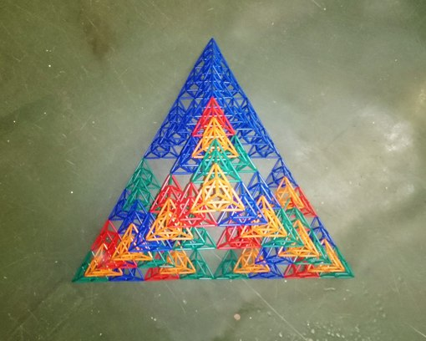
ЦЕЛИ ПРОЕКТА
Научиться строить простейшие модели трубогранников (куб, тетраэдр, октаэдр и т.д.)
Смоделировать игрушки из полученных фигур
Апробировать работу на мастер-классах и конференциях школьников.

Slide 4
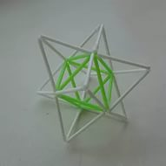
ЗАДАЧИ ПРОЕКТА:
Изучить методики построения различных геометрических тел;
Смоделировать игрушки из полученных трубогранников и придумать им названия;
Познакомить с этими методиками одноклассников и любых желающих
Принять участие в мастер –классах по данной тематике и конференциях

Slide 5
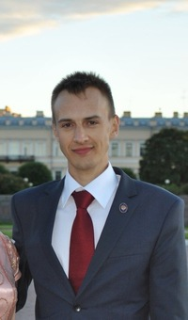
ЧТО? ЗАЧЕМ И ПОЧЕМУ? (общекультурный аспект)
Раньше изделия назывались просто «многогранники из трубочек».
В 2013 году появилось название "трубогранники", образованное из слов "трубочки" и "многогранники".
Основатель этого
направления – Борис Миронов
(г.Санкт – Петербург)

Slide 6
Многопрофильный лагерь «ФОРМУЛА ЕДИНСТВА» (13 – 23 августа 2015 года)

Slide 7
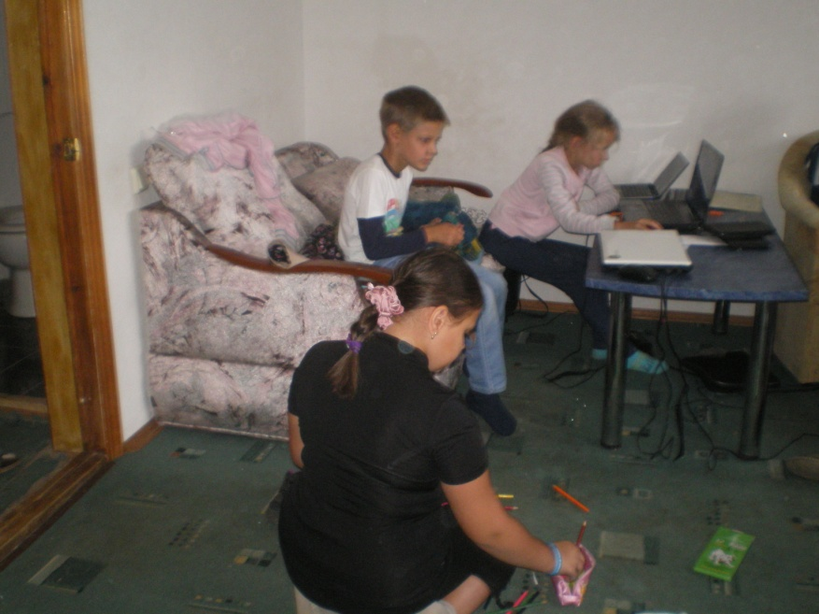
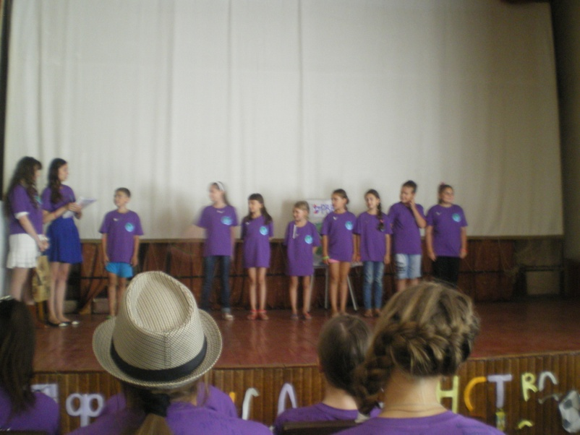
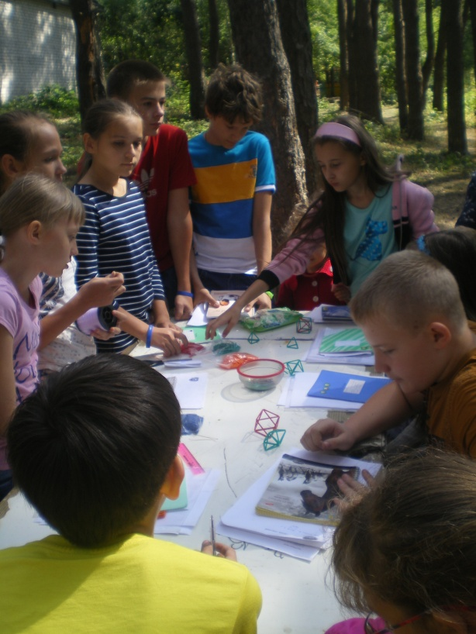
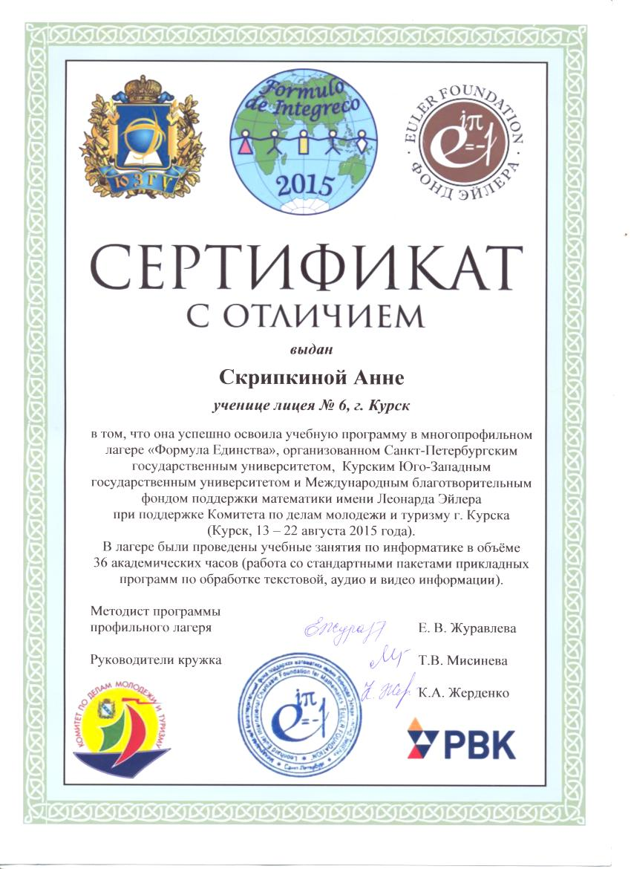

Slide 8
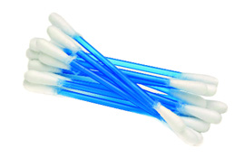
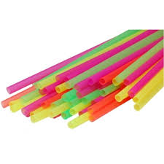
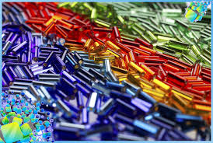
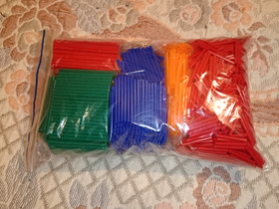
Основополагающие вопросы: ИЗ ЧЕГО СДЕЛАТЬ?
Стержни от ручек
Ватные палочки
Трубочки от сока
Стеклярус
Специальные трубочки
Различные виды лески
Или проволоки

Slide 9
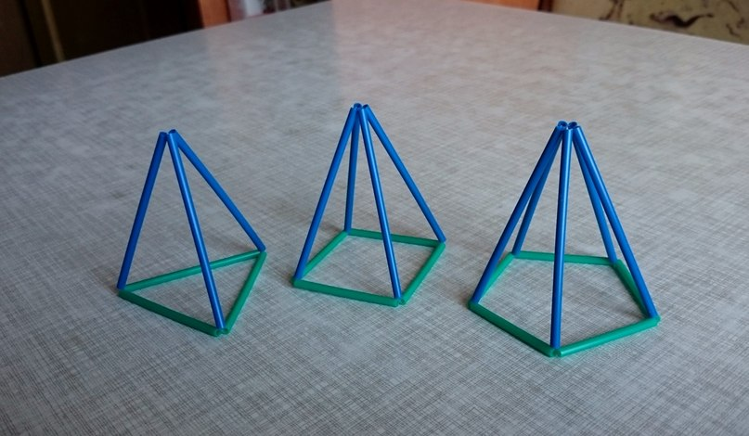
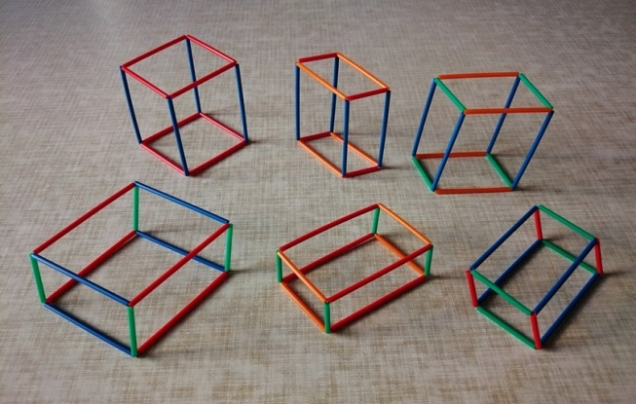
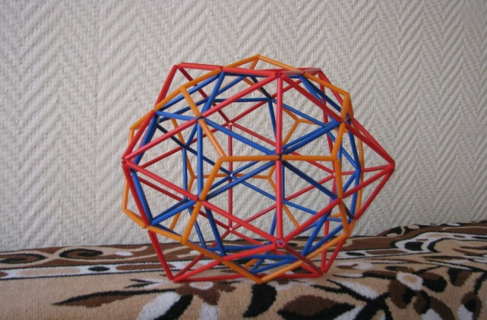
Как сделать? ИТАК, ТРУБОГРАННИКИ –
это рёберные (каркасные) модели многогранников, сделанные из трубочек

Slide 10
Существует всего пять правильных многогранников (тела Платона):
многогранник |  | вершины | грани | рёбра
 | тетраэдр | 4 | 4 | 6
 | октаэдр | 6 | 8 | 12
 | гексаэдр или куб | 8 | 6 | 12
 | икосаэдр | 12 | 20 | 30
 | додекаэдр | 20 | 12 | 30
Notes:
Существует всего пять правильных многогранников: тетраэдр, октаэдр, куб, икосаэдр и додекаэдр. Посмотрите на таблицу, число вершин, граней и рёбер правильных многогранников связано друг с другом интересным соотношением. Догадаетесь каким?

Slide 11
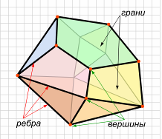
Многогранник или полиэдр — обычно замкнутая поверхность, составленная из многоугольников,
ИЛИ
тело, ограниченное замкнутой поверхностью.

Slide 12
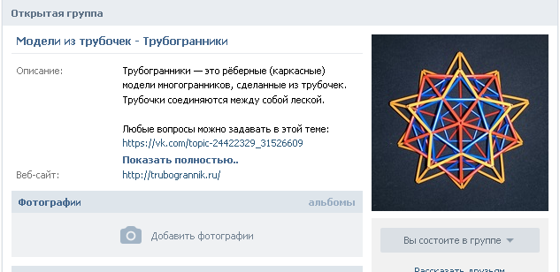
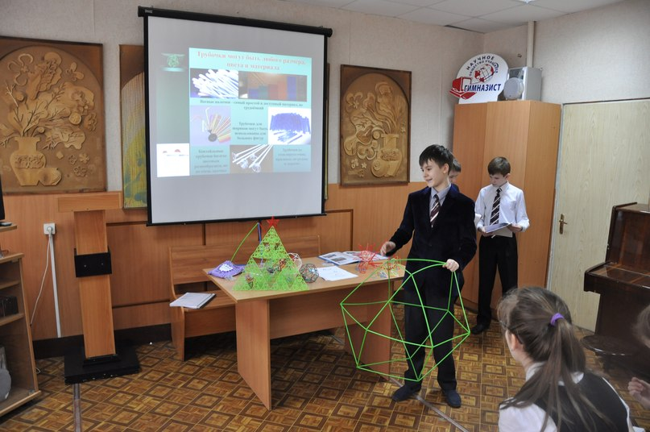
ТРУБОГРАННИКИ В КУРСКЕ
http://vk.com/trubogrannik

Slide 13
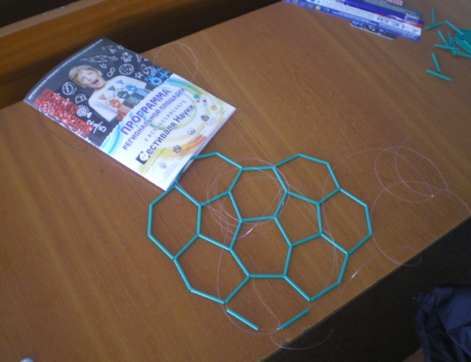
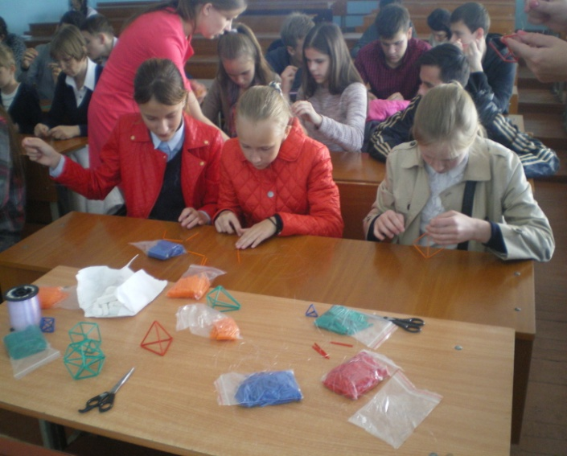

Slide 14
ИЗГОТОВЛЕНИЕ ИГРУШЕК
МОДЕЛИ «ЛЕГО – ГРАННИКИ»
РАЗДЕЛЕННЫЕ
СПЛОШНЫЕ

Slide 15
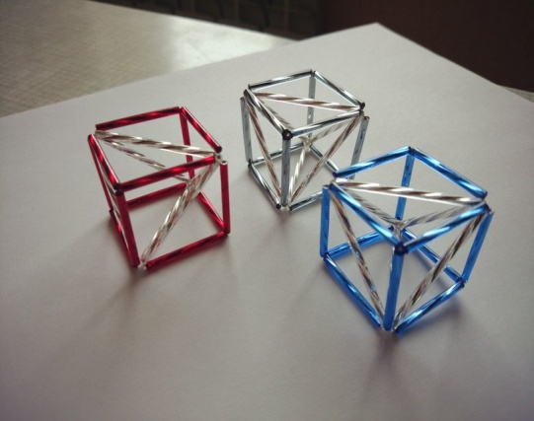
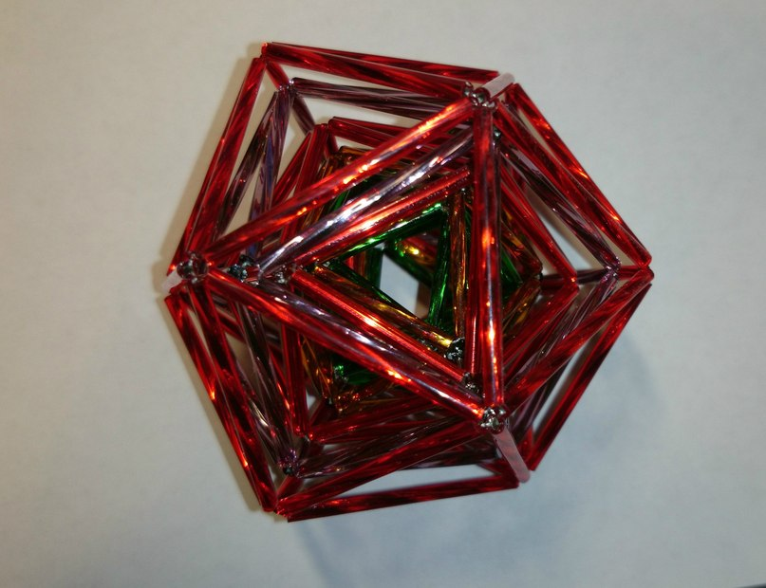
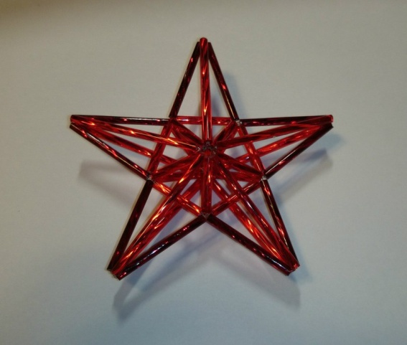
РАЗДЕЛЕННЫЕ
СПЛОШНЫЕ

Slide 16
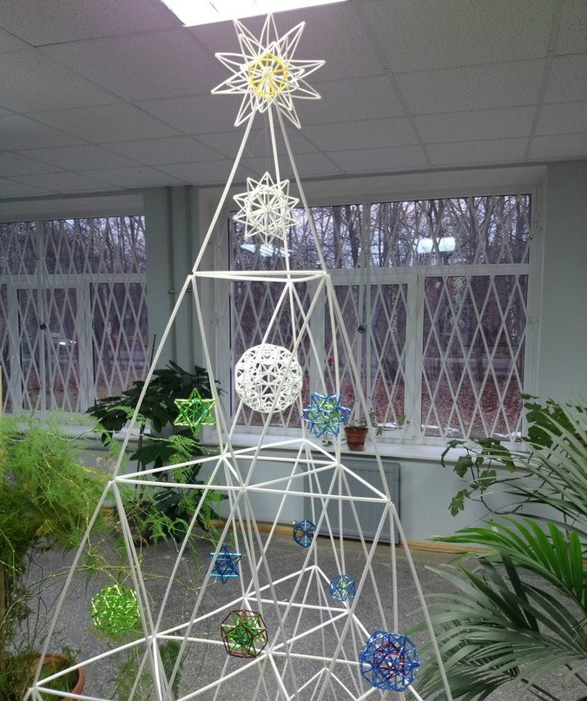
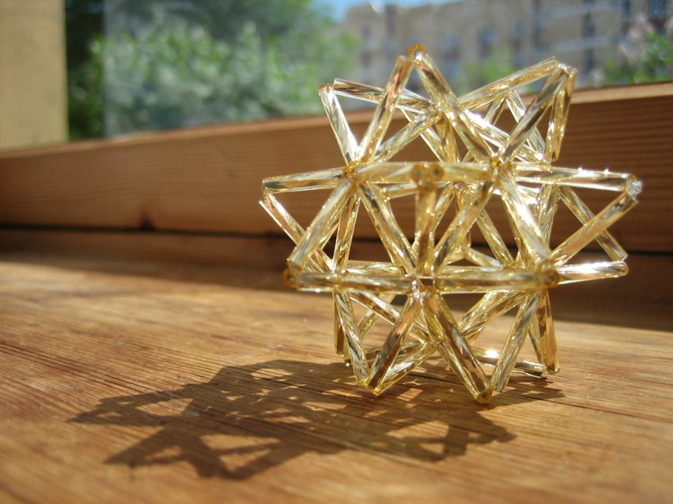
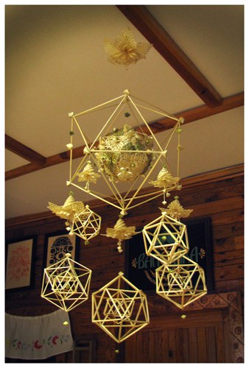
«НОВО ГРАННИКИ»
(новогодние игрушки из трубочек, сделанные по методике трубогранников)

Slide 17
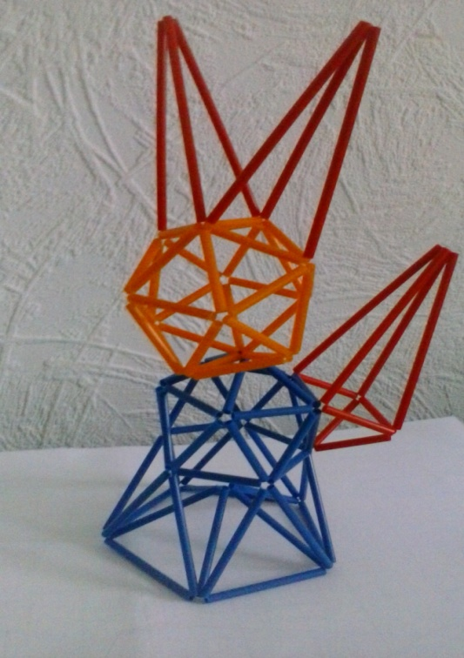
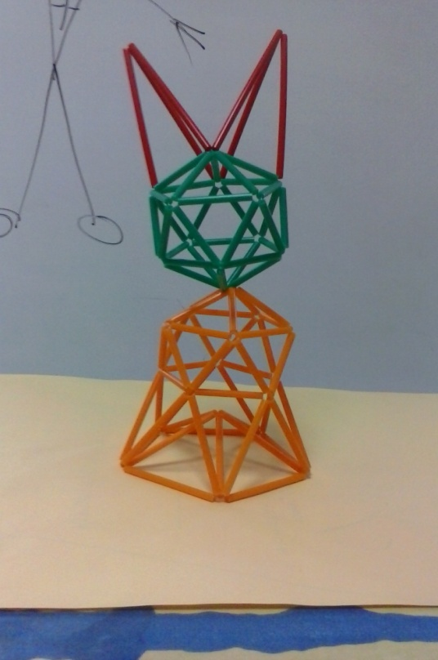
«ПРИРОДОГРАННИКИ»
(игрушки различных форм, сделанные по моделям трубогранников и их комбинациям)

Slide 18
АПРОБИРОВАНИЕ РЕЗУЛЬТАТОВ

Slide 19
Я МНОГОМУ НАУЧИЛАСЬ!!! А ВАМ ПОНРАВИЛОСЬ?

